Slide 1

Etude, développement et déploiement d’une borne d’accueil
CODA Stephen / COMTE Thibaut

Slide 2
Plan
Objectifs
Fonctionnalités
Solutions étudiées
Prérequis
Architecture du projet
Matériel
Avancement du projet / Problèmes rencontrés
Démonstration maquette
10/15 min
5 min

Slide 3
Objectifs
Mise en place d’une borne à l’entrée du site de Mouans-Sartoux
Accueillir et diriger les visiteurs
Listing des visiteurs présents

Slide 4
Fonctionnalités utilisateur
Renseigner ses informations
Nom, prénom, société
Prévenir de son arrivée
Heure arrivée
Prévenir de son départ
Heure départ
Contacter un/des employés
Contacts
Consulter l’agenda d’un employé
Visualiser le plan du bâtiment

Slide 5
Fonctionnalités administrateur
Voir la liste des personnes présentes
Pouvoir retirer des personnes à cette liste
Visualiser un fichier de log

Slide 6
Solutions étudiées
Application native (Objective C / Android / WPF)
Application hybride (Titanium / PhoneGap Cordova)
Application web (HTML5 / JavaScript / PHP)

Slide 7


Application native
+ Performance
+ Ergonomie
+ Permet d’utiliser toute les fonctionnalités de la tablette
- Coût du développement
- Pas multiplateforme
- Licence obligatoire sur iOs

Slide 8


Application hybride
+ Facilité de développement
+ Plateformes supportées : Android, iPad, iPhone, Windows phone
- Impossible à exporter sur un pc tactile
- Accessibilité restreinte sur le matériel (caméra, microphone etc)
- Développement long à mettre en place

Slide 9


Application web
+ Facilité du développement
+ Multiplateforme
+ Possibilité d’être en mode KIOSK
- Accessibilité restreinte sur le matériel (caméra, microphone etc)

Slide 10
Prérequis applicatif
Serveur Web (WAMP, XAMPP…)
PHP dans sa dernière version
MySQL dans sa dernière version
Navigateur web
Application KIOSK (KIOSK Browser, KIOSK App,…)

Slide 11
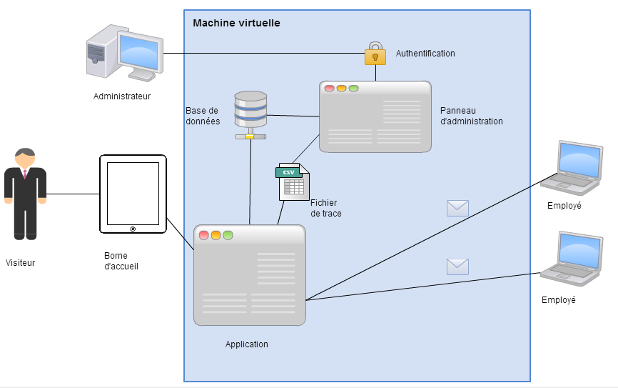
Architecture du projet

Slide 12
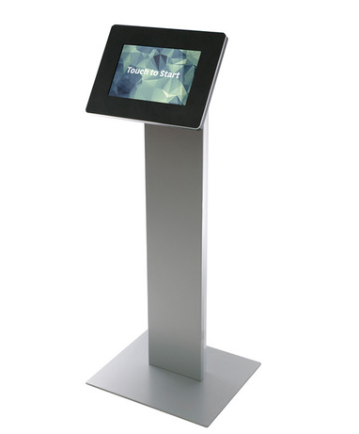
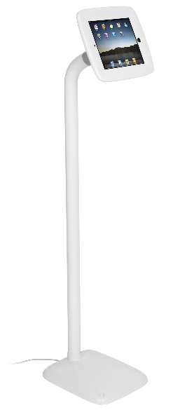
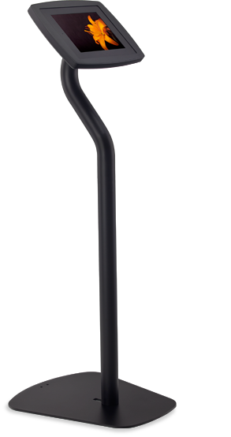
Matériel
Tablette avec connexion internet (iOs, Android, Windows)
Pied de type KIOSK pour tablette
$739 $499 $199-299

Slide 13
Avancement du projet / problèmes rencontrés
Réalisation d’une maquette Web
Enregistrer sa présence
Indiquer qu’on est déjà présent
Signaler notre départ
Génération des fichiers de logs
Visualisation des personnes présentes par l’administrateur
Test de portabilité
Connexion avec le serveur Lync

Slide 14
Démonstration

